Slide 1

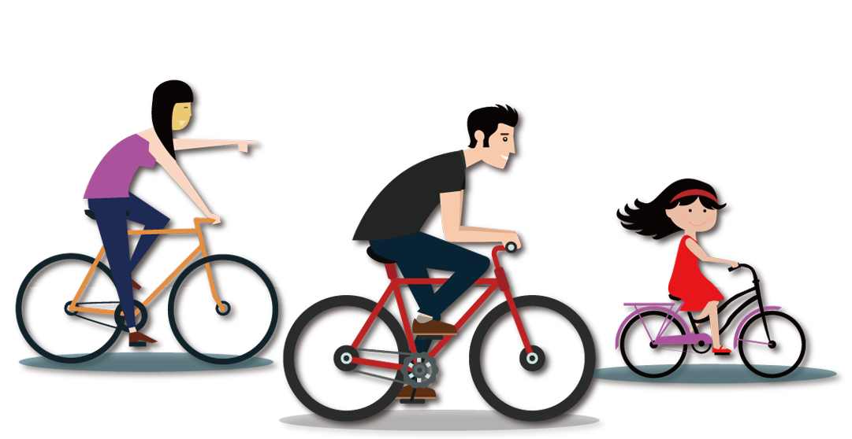
CHỦ ĐỀ 3: TRUYỀN THỐNG TRƯỜNG EM
BÀI 7
KÍNH YÊU THẦY CÔ

Slide 2
TIẾT 1

Slide 3
KHỞI ĐỘNG

Slide 4


Slide 5
KHÁM PHÁ – KẾT NỐI

Slide 6
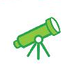
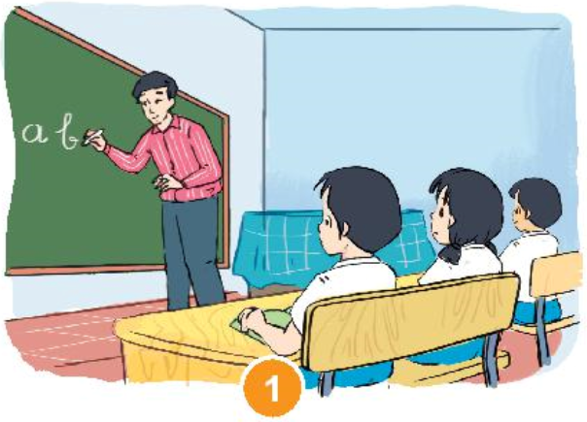
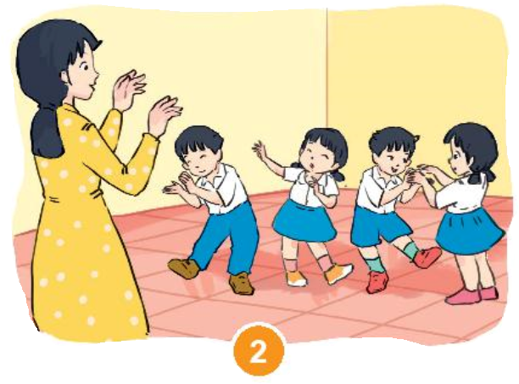
Hoạt động 1
Chia sẻ những điều thầy cô đã làm cho em hằng ngày?

Slide 7
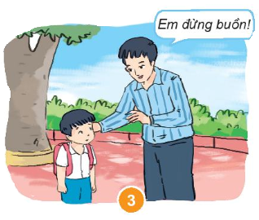
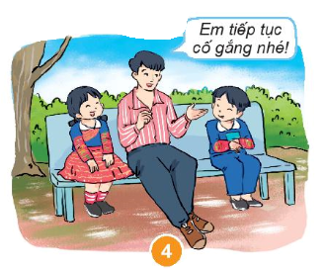
Hoạt động 1
Chia sẻ những điều thầy cô đã làm cho em hằng ngày?

Slide 8
Giáo viên nhận xét và kết luận
Hằng ngày, thầy cô giáo dạy các em học chữ làm toán, các kiến thức khoa học, dạy các em múa hát và nhiều điều hay, lẽ phải. Thầy cô luôn ân cần hỏi han
các em khi có chuyện không vui và khuyến khích, động viên các em cố gắng học tập, rèn luyện để trở thành người có ích cho xã hội

Slide 9
Hoạt động 2
- Nêu những việc cần làm để thể hiện lòng biết ơn, kính yêu thầy cô?
- Các em cần làm gì để thể hiện lòng biết ơn, kính yêu thầy cô?
- Em đã làm được những điều gì để thể hiện lòng biết ơn, kính yêu thầy cô?

Slide 10
Giáo viên nhận xét và kết luận
Thầy cô giáo luôn yêu thương , chăm lo dạy dỗ các em. Các em cần tỏ lòng biết ơn và kính yêu thầy cô bằng các việc làm cụ thể như: đi học đúng giờ, không làm việc riêng, tích cực tham gia các hoạt động.....

Slide 11
